Slide 2
Bu sunum İşleyen Zeka’nın katkılarıyla hazırlanmıştır.
İşleyen Zeka örnek içeriklerine aşağıdaki linkten ulaşabilirsiniz:
https://www.egetolgayaltinay.com/contents/1/5

Slide 3
«Tourism» ünitesindeki konu başlıkları aşağıdaki gibidir:
1) Tourist Attractions:
Turistik Yerler
2) Holiday Preferences:
Tatil Tercihleri
3) Locations:
Konumlar
4) Accomodations:
Kalınacak Yerler
Mutfak Kültürü
5) Cuisine:
6) Climate / Weather:
İklim ve Hava Durumu
7) Transportation:
Ulaşım
Alışveriş
8) Shopping:
Nüfus
9) Population:

Slide 4
Tourist Attractions
(Turistik Yerler)

Slide 5
TOURIST ATTRACTIONS
(TURİSTİK YERLER)
What are some tourist attractions there? (Oradaki bazı turistik yerler nelerdir?)
Where can we visit there? (Orada nereyi ziyaret edebiliriz?)
What are the touristic places to see there? (Orada ziyaret edilecek turistik yerler nelerdir?)
Modern Places
Urban Places
Modern Yerler
Kentsel Yerler
Historical Places
Rural Places
Tarihi Yerler
Kırsal Yerler

Slide 6
Castle
Tower
Bridge
Square
Museum
Kale
Kule
Köprü
Meydan
Müze
Bath
Fountain
Palace
Cave
Tomb
Hamam
Çeşme
Saray
Mağara
Mezar

Slide 7
Mosque
Church
Skyscraper
Capital
Ancient City
Cami
Kilise
Gökdelen
Başkent
Antik Şehir
Landmark
Cathedral
Caravansary
Amphitheater
Açık Hava Tiyatrosu
Şehir Simgesi
Büyük Kilise
Kervansaray

Slide 8
Peninsula
Island
Bazaar
Temple
Yarımada
Ada
Pazar
Tapınak
Shrine
Aquarium
Statue
Village
Türbe
Akvaryum
Heykel
Köy

Slide 9
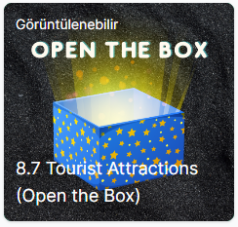
Konu ile ilgili oyuna aşağıdaki linkten ulaşabilirsiniz:
https://www.egetolgayaltinay.com/lessons/388

Slide 10
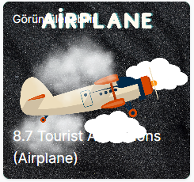
Konu ile ilgili oyuna aşağıdaki linkten ulaşabilirsiniz:
https://www.egetolgayaltinay.com/lessons/387

Slide 11
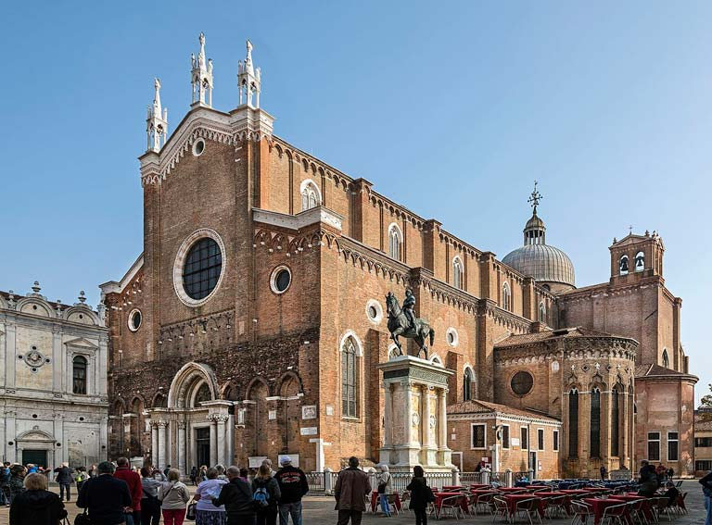
Choose the correct type of the Tourist Atractions given in the photo
(Verilen resimdeki Turistik Yerin doğru türünü seçiniz.)
Mosque
Skyscraper
Church
Church

Slide 12
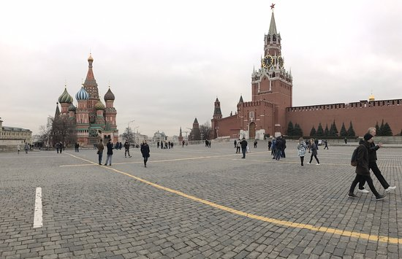
Choose the correct type of the Tourist Attractions given in the photo
(Verilen resimdeki Turistik Yerin doğru türünü seçiniz.)
Temple
Square
Bridge
Square

Slide 13
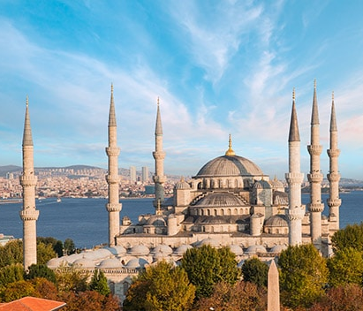
Choose the correct type of the Tourist Attractions given in the photo
(Verilen resimdeki Turistik Yerin doğru türünü seçiniz.)
Fountain
Mosque
Library
Mosque

Slide 14
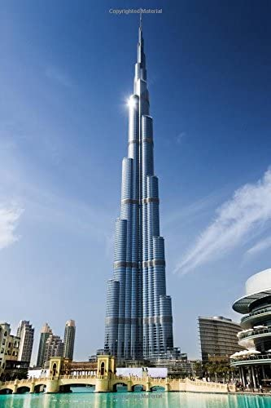
Choose the correct type of the Tourist Attractions given in the photo
(Verilen resimdeki Turistik Yerin doğru türünü seçiniz.)
Skyscraper
Cathedral
Skyscraper
Bridge

Slide 15
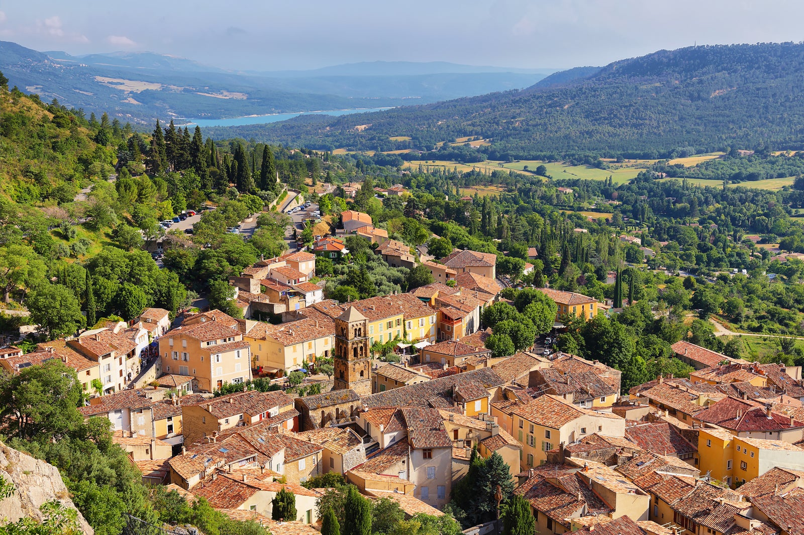
Choose the correct type of the Tourist Attractions given in the photo
(Verilen resimdeki Turistik Yerin doğru türünü seçiniz.)
Shrine
Village
Palace
Village

Slide 16
Holiday Preferences
(Tatil Tercihleri)

Slide 17
1) Holiday in the Countryside
2) Seaside Holiday
(Kırsalda Tatil)
(Deniz Kenarı Tatili)
Silence:
Sessizlik
Sea:
Deniz
Nature:
Doğa
Sand:
Kum
Peace:
Huzur
Sun:
Güneş
Farm life:
Çiftlik Hayatı
Beach:
Plaj
Village:
Köy
Water sports:
Su sporları
Rural:
Kırsal

Slide 18
3) City Sightseeing
4) Camping Holiday
(Şehir Turu)
(Kamp Tatili)
Nature:
Doğa
City center:
Şehir merkezi
Peace:
Huzur
Modern places:
Modern yerler
Silence:
Sessizlik
Urban places:
Kentsel yerler
Tent:
Çadır
Tour bus:
Tur otobüsü
Campfire:
Kamp ateşi

Slide 19
5) Cruise Holiday
6) Winter Holiday
(Gemi Tatili)
(Kış Tatili)
Cruise ship:
Büyük yolcu gemisi
Winter sports:
Kış sporları
Luxury:
Lüks
Snowy Weather:
Karlı hava
Expensive:
Pahalı
Snowman:
Kardan adam

Slide 20
7) Safari Tour
(Safari Gezisi)
Wild animals:
Vahşi hayvanlar
Wild life:
Vahşi yaşam

Slide 21
Konu ile ilgili oyuna aşağıdaki linkten ulaşabilirsiniz:
https://www.egetolgayaltinay.com/lessons/386

Slide 22
Locations
(Konumlar)

Slide 23
LOCATIONS (KONUMLAR)
DIRECTIONS (YÖNLER)
Where is ….? (… nerede?)
Where is … located? (… nerede yer almaktadır?)
(KUZEY)
NORTH
Where is Van?
Ex. Van is in the east of Turkey.
(KUZEYBATI)
NORTH-WEST
(KUZEYDOĞU)
NORTH-EAST
Van Türkiye’nin doğusundadır.
WEST
(BATI)
EAST
(DOĞU)
Where is Muğla?
Ex. Muğla is in the south-west of Turkey.
Muğla Türkiye’nin güneybatısındadır.
SOUTH-EAST
(GÜNEYDOĞU)
SOUTH-WEST
(GÜNEYBATI)
İstanbul nerede?
SOUTH
(GÜNEY)
Ex. İstanbul Türkiyenin kuzeybatısındadır.
Istanbul is in the North-west of Turkey.

Slide 24
LOCATIONS (KONUMLAR)
REGIONS (BÖLGELER)
The Marmara
(Marmara)
The Black Sea
(Karadeniz)
1
4
5
6
The Eastern Anatolia
(Doğu Anadolu)
The Central Anatolia
(İç Anadolu)
The Aegean
(Ege)
2
7
3
The Southeastern Anatolia
(Güneydoğu Anadolu)
The Mediterranean
(Akdeniz)

Slide 25
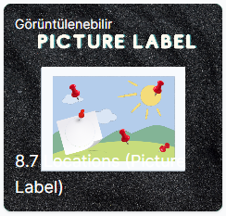
Konu ile ilgili oyuna aşağıdaki linkten ulaşabilirsiniz:
https://www.egetolgayaltinay.com/lessons/389

Slide 26
Accomodations
Stay:
Kalmak
(Kalınacak Yerler, Konaklama)
Where can we STAY there? (Orada, nerede kalabiliriz?)
What are the accommodation options there? (Orada, kalacak yer seçeneklerimiz nelerdir?)
Hotel
Hostel
All-inclusive hotel
Otel
Pansiyon
Her şey dahil otel
Bed and breakfast hotel
Five-star hotel
Resort hotel
Yataklı ve kahvaltılı otel
Beş yıldızlı otel
Deniz Kıyısı Oteli
Village house
Hut
Bungalow
Köy evi
Kulübe
Bungalov ev
Tent
Guesthouse
Cave hotel
Çadır
Misafirhane
Mağara Oteli

Slide 27
Konu ile ilgili oyuna aşağıdaki linkten ulaşabilirsiniz:
https://www.egetolgayaltinay.com/lessons/384

Slide 28
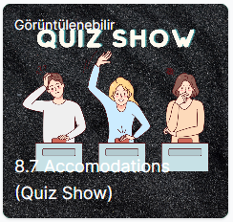
Konu ile ilgili oyuna aşağıdaki linkten ulaşabilirsiniz:
https://www.egetolgayaltinay.com/lessons/385

Slide 29
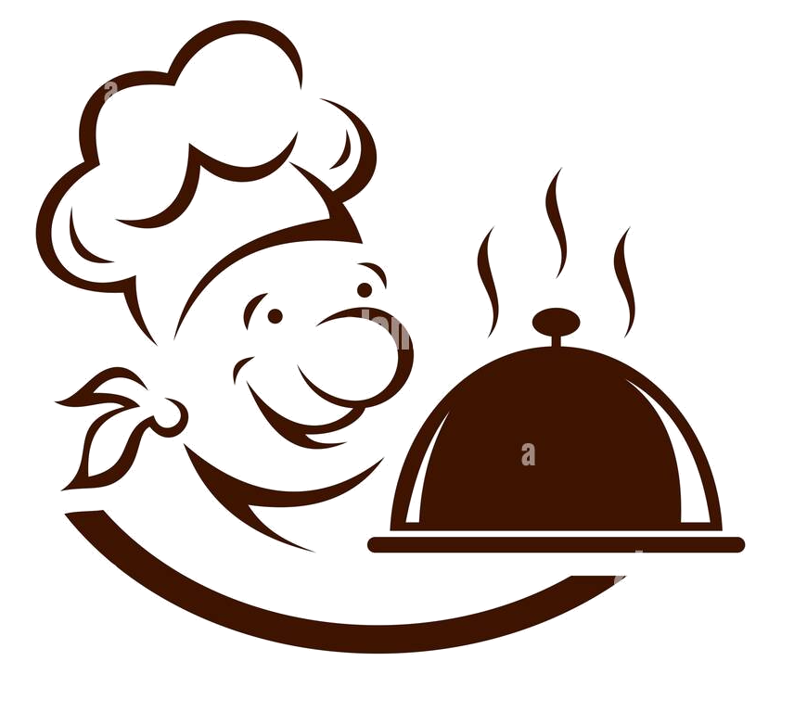
Cuisine
Taste:
Tatmak
(Mutfak, Yemek Kültürü)
What can we taste there? (Orada, ne tadabiliriz?)
What dishes can we eat there? (Orada, ne yemekler yiyebiliriz?)
What traditional food do we have there? (Orada hangi geleneksel yemeklerimiz var?)
Cuisine
(Yerel Mutfak)
Local Food
Traditional Food
Yerel Yemekler
Geleneksel Yemekler
Ex. Baklava is a Traditional Food of Turkey.
Ex 2. Ayran Aşı Soup is a Local Food of Van.

Slide 30
Climate / Weather
(İklim / Hava Durumu)
What is the weather like there? (Orada hava nasıl?)
What is the climate like there? (Orada iklim nasıl?)
What is the best weather to visit there? (Orayı ziyaret etmek için en iyi hava durumu nedir?)
Mediterranean Climate
Mild Climate
Akdeniz İklimi
Ilıman İklim
Terrestrial Climate
Oceanic Climate
Karasal İklim
Okyanus İklimi

Slide 31
Climate / Weather
(İklim / Hava Durumu)
Sunny: Güneşli
Snowy: Karlı
Rainy: Yağmurlu
Lightning: Şimşek
Windy: Rüzgarlı
Hot: Sıcak
Cold: Soğuk
Warm: Ilık
Icy: Buzlu
Freezing: Dondurucu
Stormy: Fırtınalı
Cloudy: Bulutlu
Humid: Nemli
Foggy: Sisli

Slide 32
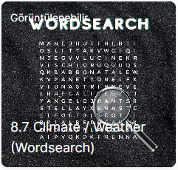
Konu ile ilgili oyuna aşağıdaki linkten ulaşabilirsiniz:
https://www.egetolgayaltinay.com/lessons/390

Slide 33
Seasons
(Mevsimler)
September (Eylül)
October (Ekim)
November (Kasım)
December (Aralık)
January (Ocak)
February (Şubat)
March (Mart)
April (Nisan)
May (Mayıs)
June (Haziran)
July (Temmuz)
August (Ağustos)

Slide 34
Transportation
Reach:
Ulaşmak
(Ulaşım)
How do we go there? (Oraya nasıl gideriz?)
How do we reach there? (Oraya nasıl ulaşırız?)
How can we get there? (Oraya nasıl ulaşabiliriz?)
Train
Tram
Bus
Tren
Tramvay
Otobüs
Car
Plane
Boat / Ship
Araba
Uçak
Tekne / Ship
Ex. You can go to Olympos by car. (Olimpos’a araba ile gidebilirsin.)
Ex. You can reach the Island by Boat. (Adaya tekne ile ulaşabilirsin.)

Slide 35
Shopping
Buy:
Satın Almak
(Alışveriş)
Where can we buy some souvenirs? (Nereden hediyelik eşya satın alabiliriz?)
What can we buy as a present? (Hediye olarak ne satın alabiliriz?)
Souvenirs
Gift
Present
Handcraft
Hediyelik Eşya
Hediye
Hediye
El yapımı
Ex.
A: What did you buy for me? (Benim için ne satın aldın?)
B: I bought some souvenirs for you. (Senin için bazı hediyelik eşyalar satın aldım.)

Slide 36
Population
(Nüfus)
What is the population of ………? (…………..’nın nüfusu kaçtır?)
How many people live in ………? (……………’da kaç insan yaşamaktadır?)
Ex. 18 Million people live in Istanbul. (Istanbul’da 18 milyon insan yaşamaktadır.)
Ex. The population of China is 1,4 Billion. (Çin’in nüfusu 1,4 milyardır.)

Slide 37
Titles about Tourism
(Turizm Hakkındaki Başlıklar)

Slide 38
«Tourism» ünitesindeki konu başlıkları hatırlayalım:
1) Tourist Attractions:
Turistik Yerler
2) Holiday Preferences:
Tatil Tercihleri
3) Locations:
Konumlar
4) Accomodations:
Kalınacak Yerler
Mutfak Kültürü
5) Cuisine:
6) Climate / Weather:
İklim ve Hava Durumu
7) Transportation:
Ulaşım
Alışveriş
8) Shopping:
Nüfus
9) Population:

Slide 39
Konu ile ilgili oyuna aşağıdaki linkten ulaşabilirsiniz:
https://www.egetolgayaltinay.com/lessons/391

Slide 40
OTHER IMPORTANT WORDS
(DİĞER ÖNEMLİ KELİMELER)
Fascinating:
Etkileyici
Construction:
Yapı
Incredible:
İnanılmaz
Spectator:
İzleyici
Magnificent:
Muhteşem
Contain:
İçermek
Remarkable:
Dikkat çekici
Trade Route:
Ticaret yolu
Exotic:
Egzotik
Abandon:
Terk etmek
Architecture:
Mimari
Weigh:
Ağırlığa gelmek
Ancient:
Antik/Tarihi
Emperor:
İmparator
Vary:
Çeşitlilik göstermek
Conquer:
Fethetmek
Enormous:
Devasa
Monastery:
Manastır

Slide 41
Present Perfect Tense
(Yakın Geçmiş Zaman)

Slide 42
Present Perfect Tense,
Geçmişteki tecrübelerimizi
anlatırken kullanılır.
Geçmişte olmuş ancak etkisi hâlâ devam eden olayları
Present Perfect Tense, ile cümle kurarken have / has yardımcı fillerinden uygun olanı daha sonra ise fiilin üçüncü halini (V3) kullanırız.
Fiil düzensiz ise, üçüncü halini düzensiz fiiller listesinden bulabilirsiniz:
Fiil düzenli ise, üçüncü hali için sonuna «-ed» eki alır.
https://www.egetolgayaltinay.com/lessons/392
I have traveled to Istanbul.
I have seen Topkapı Palace.
(Ben İstanbul’a seyahât ettim.)
(Ben Topkapı Sarayı’nı gördüm.)

Slide 43
Positive Sentence
(Olumlu Cümle)
Negative Sentence
(Olumsuz Cümle)
Interrogative Sentence
(Soru Cümlesi)
Subject (S) = Özne
Subject (S) = Özne
Subject (S) = Özne
S + have/has + V3
S + haven’t/hasn’t + V3
Have/Has + S + V3
I have been to England.
I haven’t been to England.
Have you been to England?
(Ben İngiltere’de bulundum.)
(Ben İngiltere’de bulunmadım.)
(Sen İngiltere’de bulundun mu?)
She has tried scuba diving.
She hasn’t tried scuba diving.
Has she tried scuba diving?
(O tüplü dalışı denedi.)
(O tüplü dalışı denemedi.)
(O tüplü dalışı denedi mi?)
We have gone to safari tour.
We haven’t gone to safari tour.
Have you gone to safari tour?
(Biz safari turuna gittik.)
(Biz safari turuna gitmedik.)
(Siz safari turuna gittiniz mi?)

Slide 44
Have you ever … ?
«Daha önce hiç …» anlamında «Have you ever …?» yapısı kullanılır. Devamında fiilin üçüncü hali (V3) getirilir.
Yes, I have.
Have you ever been abroad?
(Evet, bulundum.)
(Sen daha önce hiç yurtdışında bulundun mu?)
No, I haven’t.
(Hayır, bulunmadım.)
Ps: «Daha önce hiç … yapmadım» anlamında, «I have never…» yapısı kullanılabilir.
No, I have never been abroad.
(Hayır, daha önce hiç yurtdışında bulunmadım.)

Slide 45
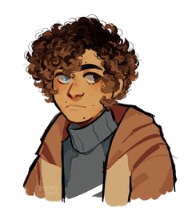
Verilen diyaloğun çevirilerini söyleyiniz.
Daha önce hiç şehir turuna gittin mi?
Have you ever gone sightseeing tour?
Evet gittim. Daha önce Atina Turuna gittim.
Yes, I have. I have gone to Athens Tour.
Uğur
Fulya

Slide 46
Diyaloğa göre uygun şıkkı işaretleyiniz.
Daha önce hiç tarihi bir yer gördün mü?
Have you ever seen an historic place?
Evet gördüm. Daha önce Akdamar Kilisesinde bulundum.
Yes, I have. _________________.
I have ridden a horse.
I have eaten Fish and Chips.
I have been to Akdamar Church.
Uğur
Fulya

Slide 47
Diyaloğa göre uygun şıkkı işaretleyiniz.
Daha önce hiç yabancı yemek yedin mi?
Have you ever had a foreign food?
Evet, daha önce Taco yemiştim.
Yes, _________________.
Uğur
I have done Scuba Diving.
I have eaten Taco.
I have flown on a plane.
Fulya

Slide 48
Diyaloğa göre boşluğu doldurunuz.
Daha önce hiç uçağa bindin mi?
Have you ever flown a plane?
Hayır, daha önce hiç uçağa binmedim.
No, _____________________________.
I have never flown on a plane
Uğur
Fulya

Slide 49
SAMPLE
QUESTIONS

Slide 50
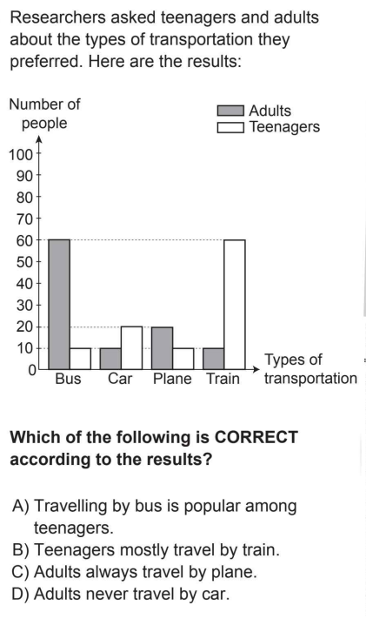
2019 LGS

Slide 51
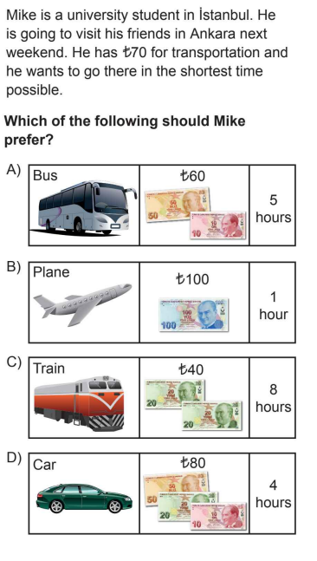
2021 LGS

Slide 52
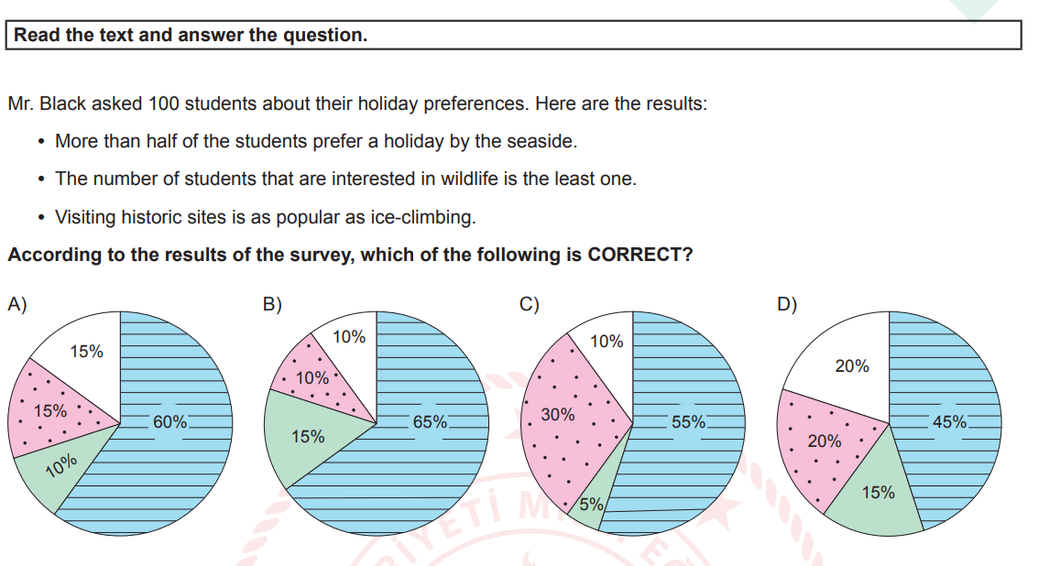
2021 NİSAN ÖRNEK SORU

Slide 53
2021 MAYIS ÖRNEK SORU

Slide 54
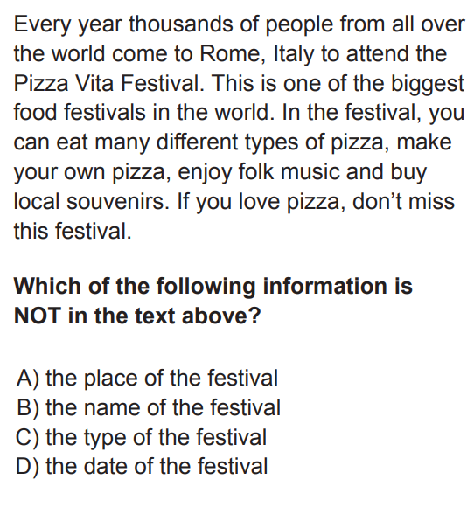
2022 LGS

Slide 55
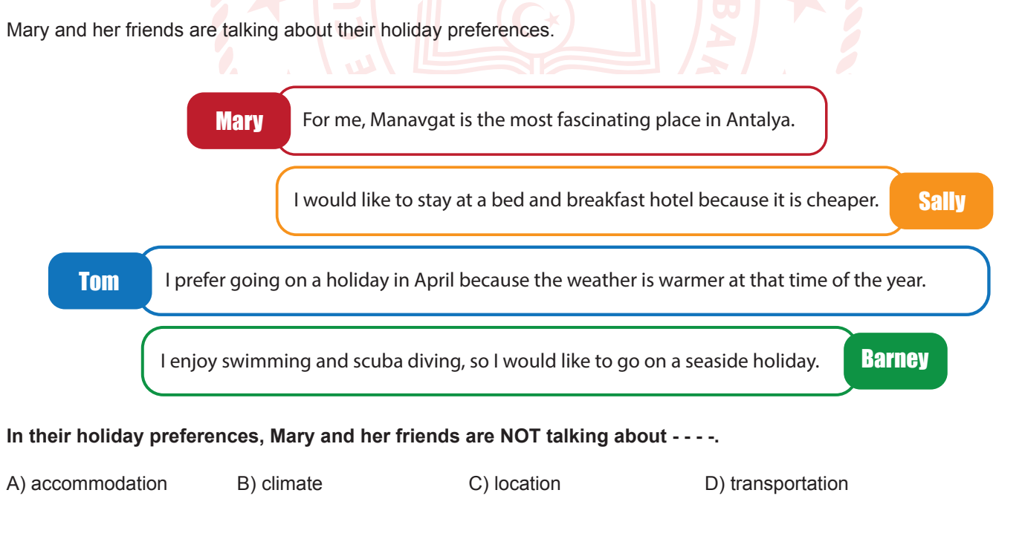
2022 NİSAN ÖRNEK SORU

Slide 56
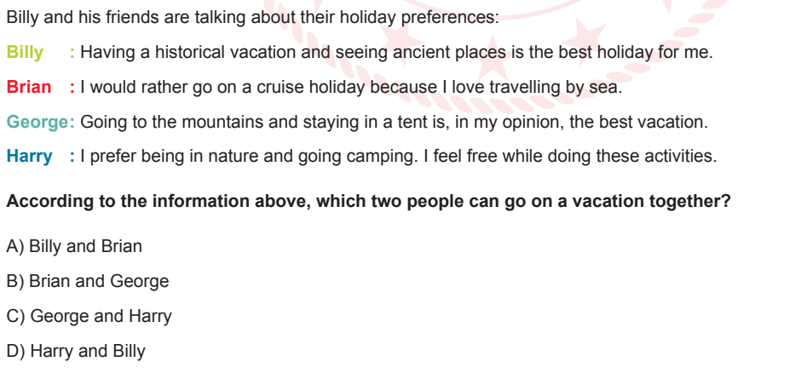
2022 MAYIS ÖRNEK SORU

Slide 57
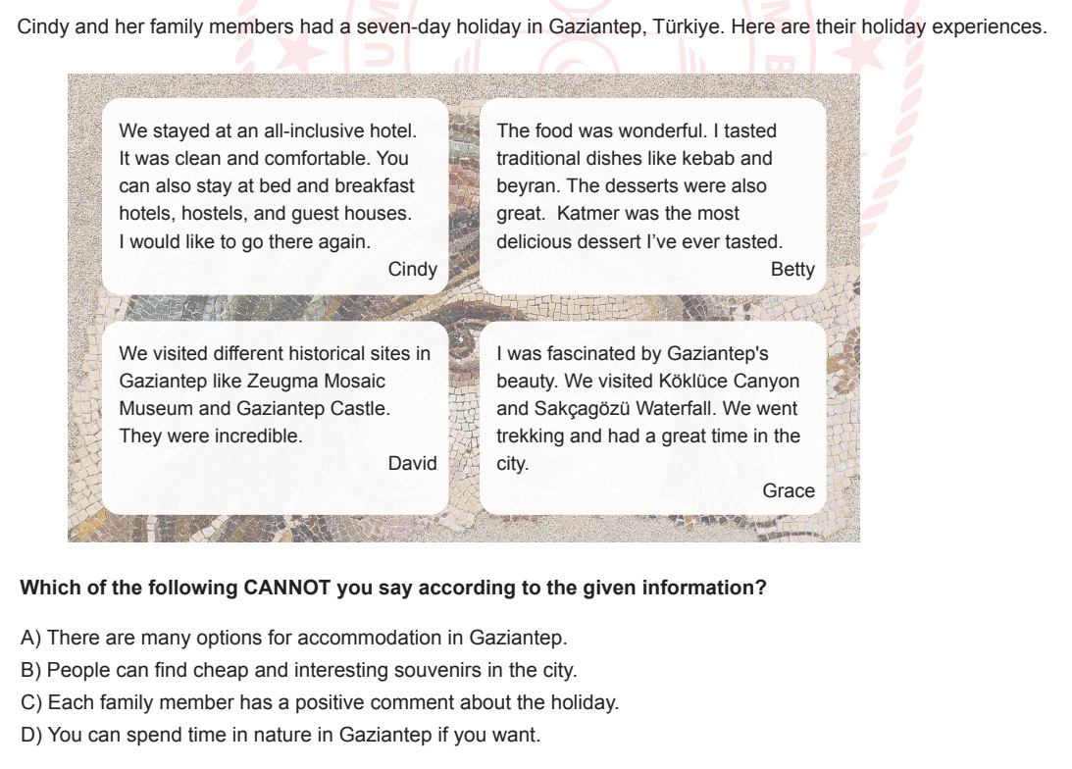
2024 2. DÖNEM ÖRNEK SORU

Slide 58
Sunuma katkılarından dolayı
İşleyen Zeka ailesine teşekkürler.
İşleyen Zeka içeriklerine aşağıdaki linkten ulaşabilirsiniz:
https://www.egetolgayaltinay.com/contents/1/5

Slide 59
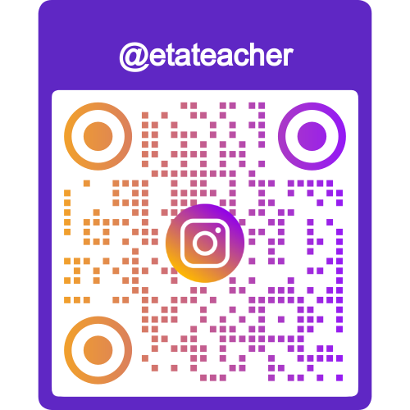
Ege Tolgay Altınay
Akköprü Ortaokulu Tuşba/VAN
Bu, ve benzeri içerikler için: www.egetolgayaltinay.com adresini ziyaret edebilirsiniz.

